Slide 1
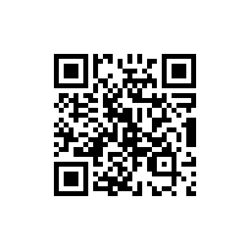

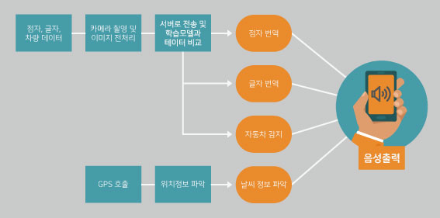


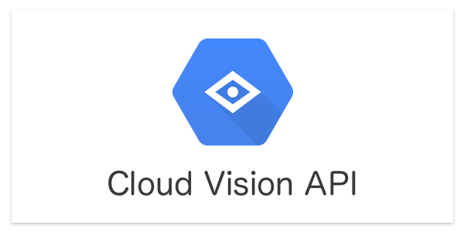





⠠⠠⠾⠈⠍⠐⠕(썬구리)
지도교수 : 황호영 교수님
팀원 : 심종민 이창희
장예준 최인식
스마트 폰, 스마트 워치, 스마트 글래스 등 여러 가지 스마트 기기들이 현대인들의 생활에 깊게 들어와 있다.
스마트 기기들을 사용하는 것은 장애를 가지신 분들도 마찬가지이다.
우리 조는 대부분의 사람이 사고를 당해 후천적으로 장애를 가지는 것에 착안하여, 후천적 시각 장애인 분들을 위한 스마트 글래스 제품에 들어갈 시스템을 구현하였다.
점자 번역
글자 번역
점자 이미지를 CNN 모델로 학습하여 점자를 인식하는 모델을 생성, 모델에 점자 이미지를 넣어 점자를 분류. 분류한 점자를 점자 번역을 통해 한글 텍스트로 번역하고 TTS를 통해 사용자에게 텍스트를 읽음.
Google Cloud Vision API를 이용하여 사진에서 글자를 검출. 검출된 글자가 한글인지 영어인지 인식 후 영어라면 Google Translate API를 이용하여 한글로 번역. 검출 및 번역된 한글을 TTS를 통해 사용자에게 전달.
자동차 위험 경보
GPS 기반 현재 위치 날씨 알림
이미지의 밝기 차를 이용하여 특징을 찾아내고, 특징에 따라 대상의 분류를 하는 알고리즘인 OpenCV의 Haar Cascade Classifier 알고리즘을 이용하여 자동차를 찾아내는 모델 생성. 만들어진 모델을 바탕으로 입력으로 들어온 사진에서 자동차를 검출하고, 검출되었다면 TTS를 통해 위험을 알려줌.
모두 음성으로 출력
GPS 모듈인 NEO-6M을 통해 현재 위치의 위도와 경도 추출. 가져온 데이터를 기반으로 OpenWeatherMap API를 통해 위치에 대한 날씨 정보 획득. 획득한 날씨 정보를 TTS를 통해 사용자에게 전달.
후천적으로 시각 장애를 가지게 된 분들은 점자를 학습할 시간이 적다.
점자를 인식하고 번역해 주는 기능을 통해 이러한 불편함을 해결할 수 있으며, 마찬가지로 평문으로 된 글 또한 인식하여 사용자에게 소리로 알려줄 수 있다.
또한 자동차 경보 기능을 통하여 사용자로 하여금 자동차로 인한 위험을 방지해줄 수 있으며, GPS 기능을 통한 날씨 알림 기능으로 일상생활이 조금 더 편해지는 효과를 기대할 수 있다.
Tool : VS Code, vim editor, pycharm
Language : Python
Environment : PC, Ubuntu, Raspberry pi 4
OS : Windows 10, Raspbian

